Slide 1
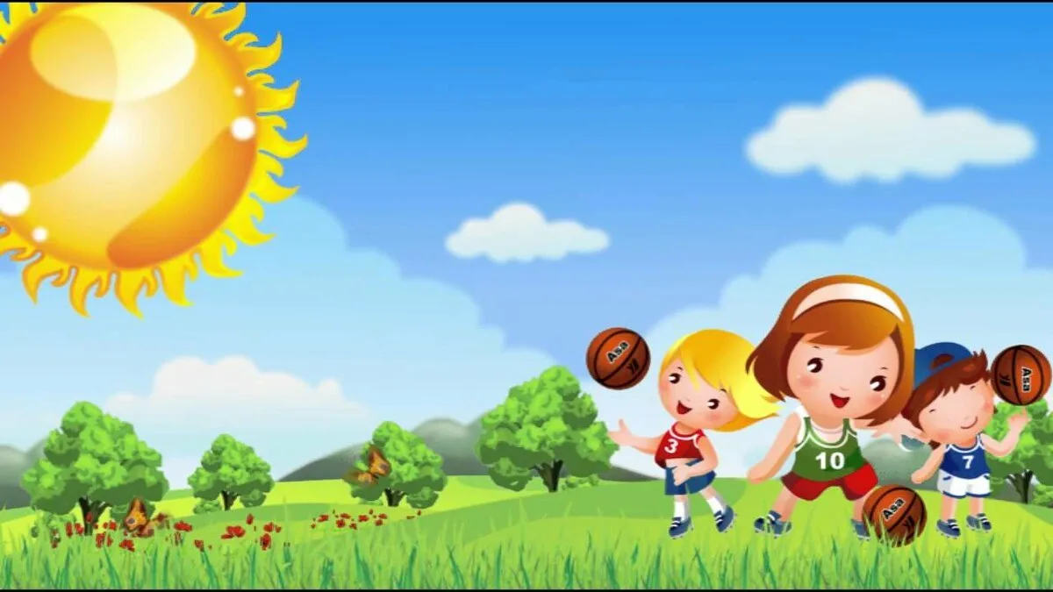
Муниципальное бюджетное дошкольное образовательное учреждение детский сад комбинированного вида «Солнышко» с. Чаа-Холь
Основные показатели и результаты деятельности в части укрепления здоровья детей

Slide 2

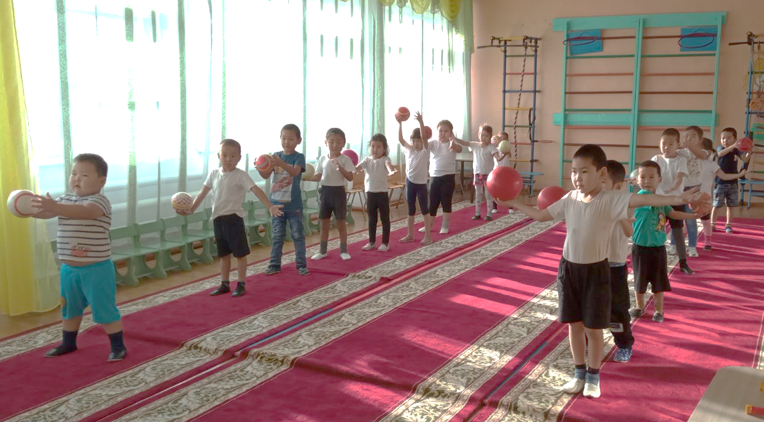
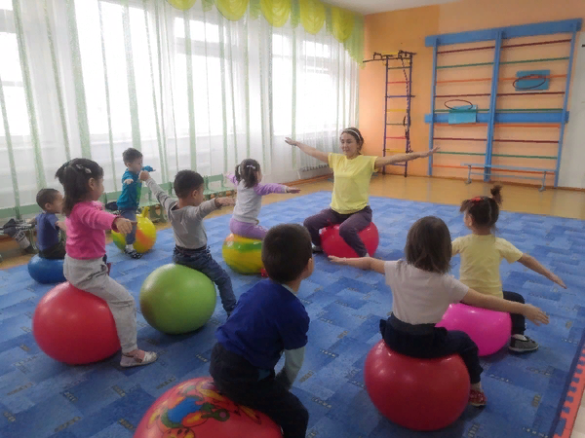
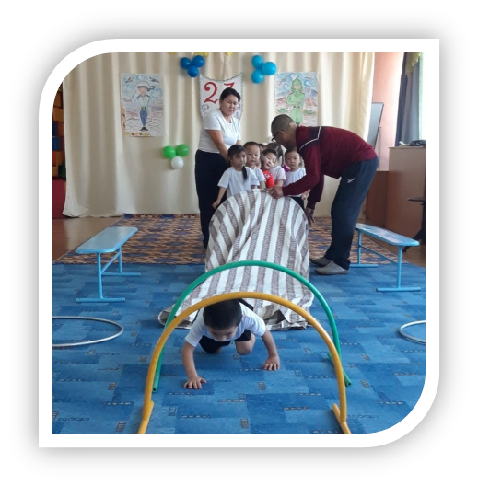
Оздоровительные мероприятия в спортивном зале

Slide 3

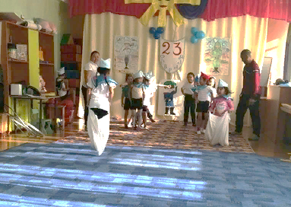
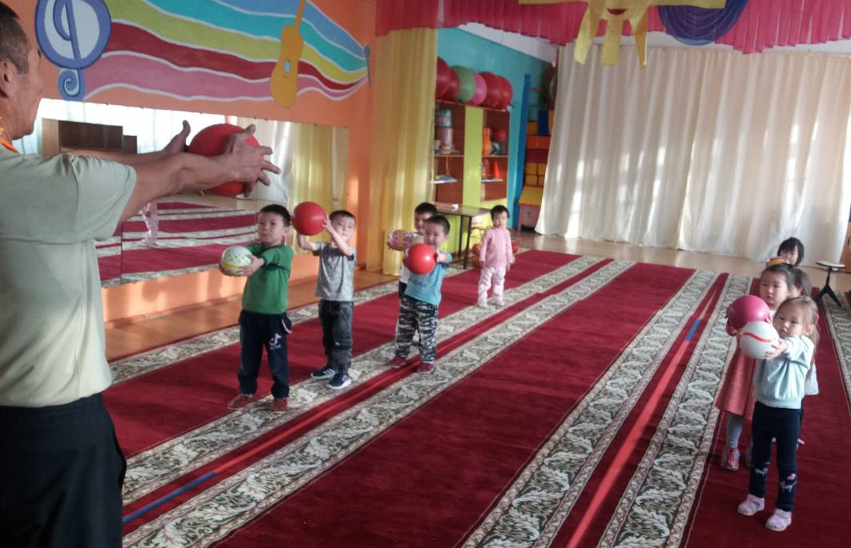
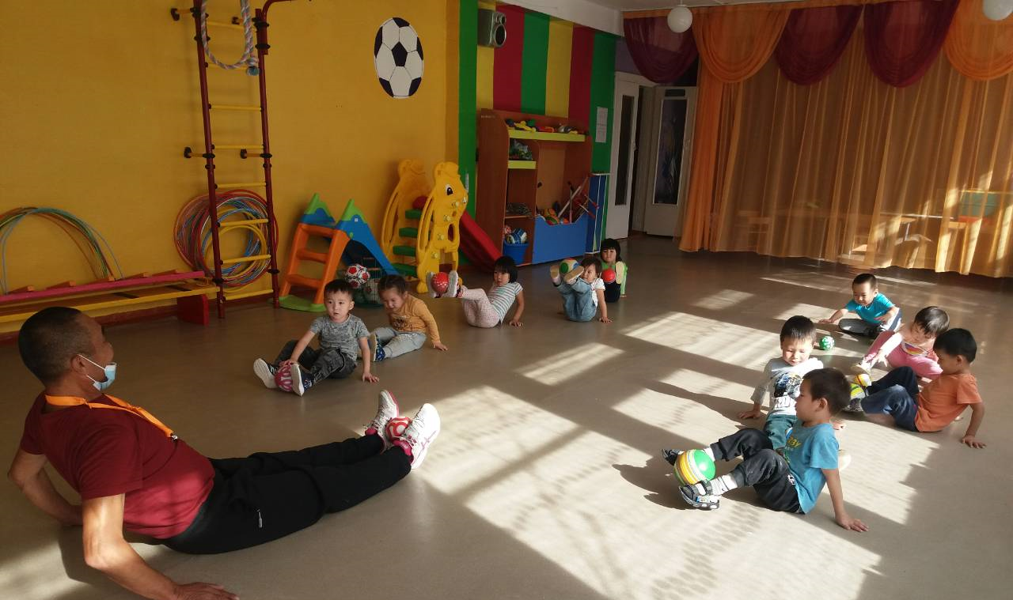

Slide 4

Прогулки на свежем воздухе

Slide 5
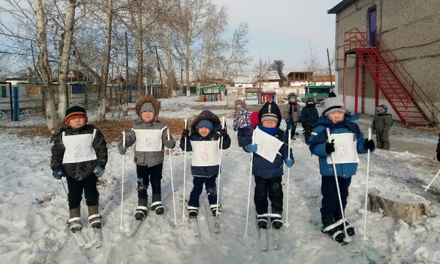
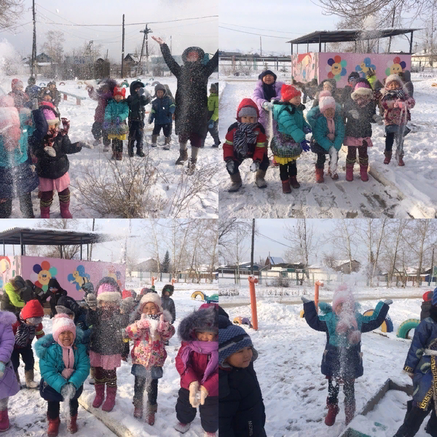
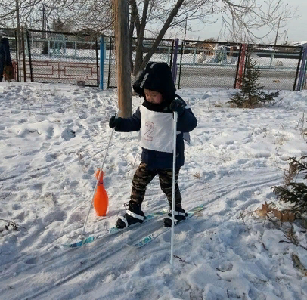

Slide 6
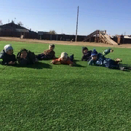
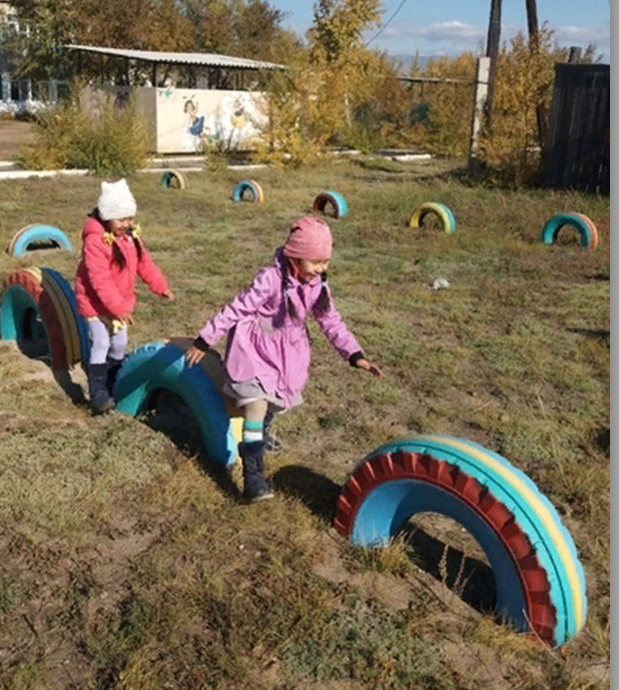
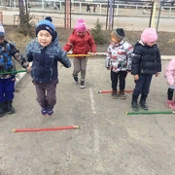
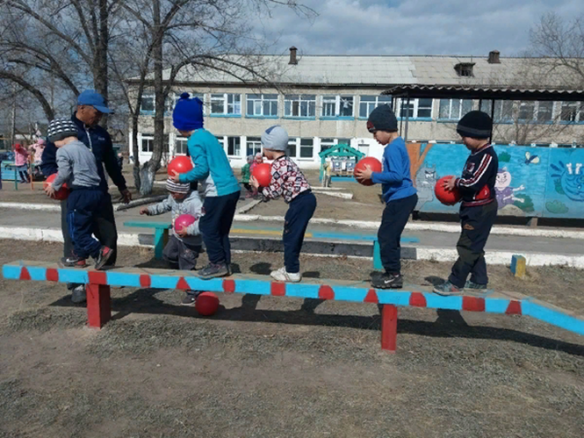

Slide 7

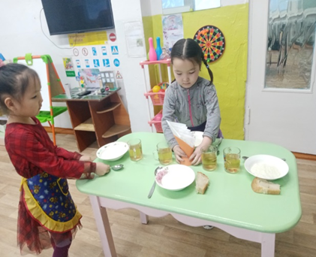
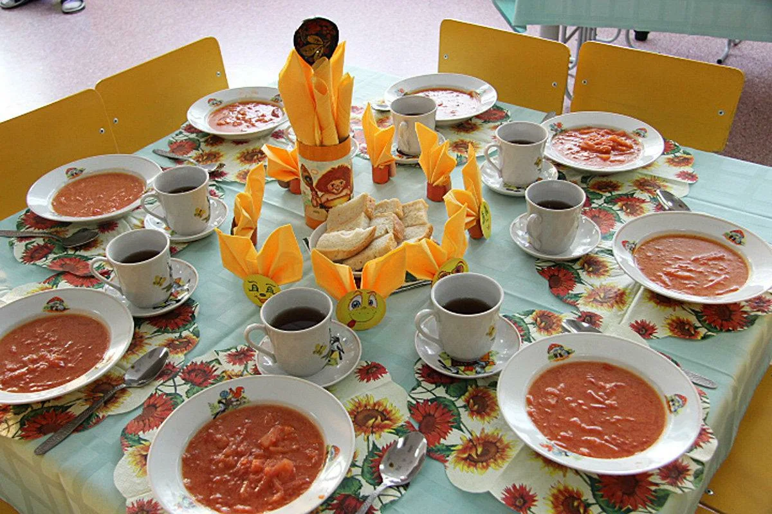
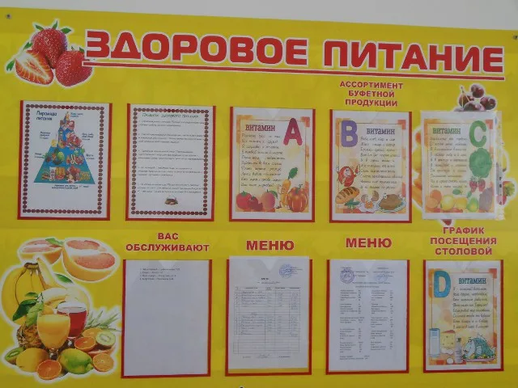

Slide 8
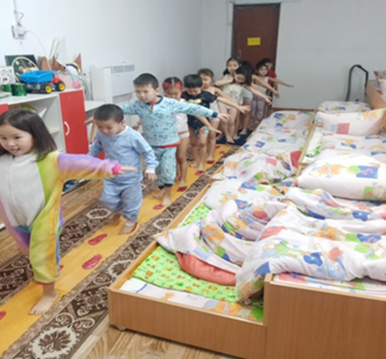
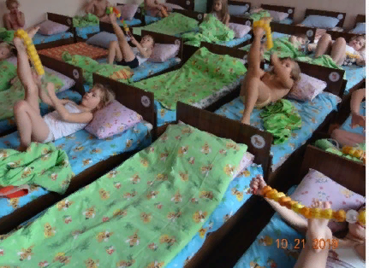
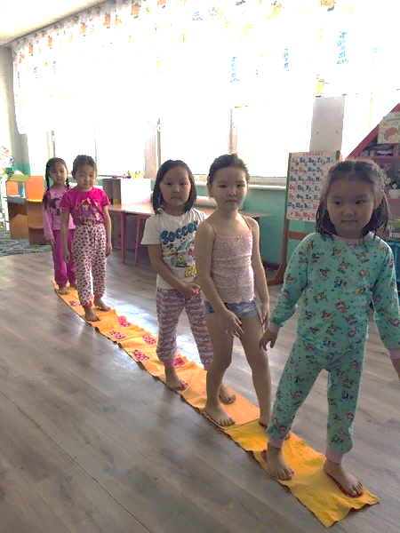
Бодрящая гимнастика

Slide 9
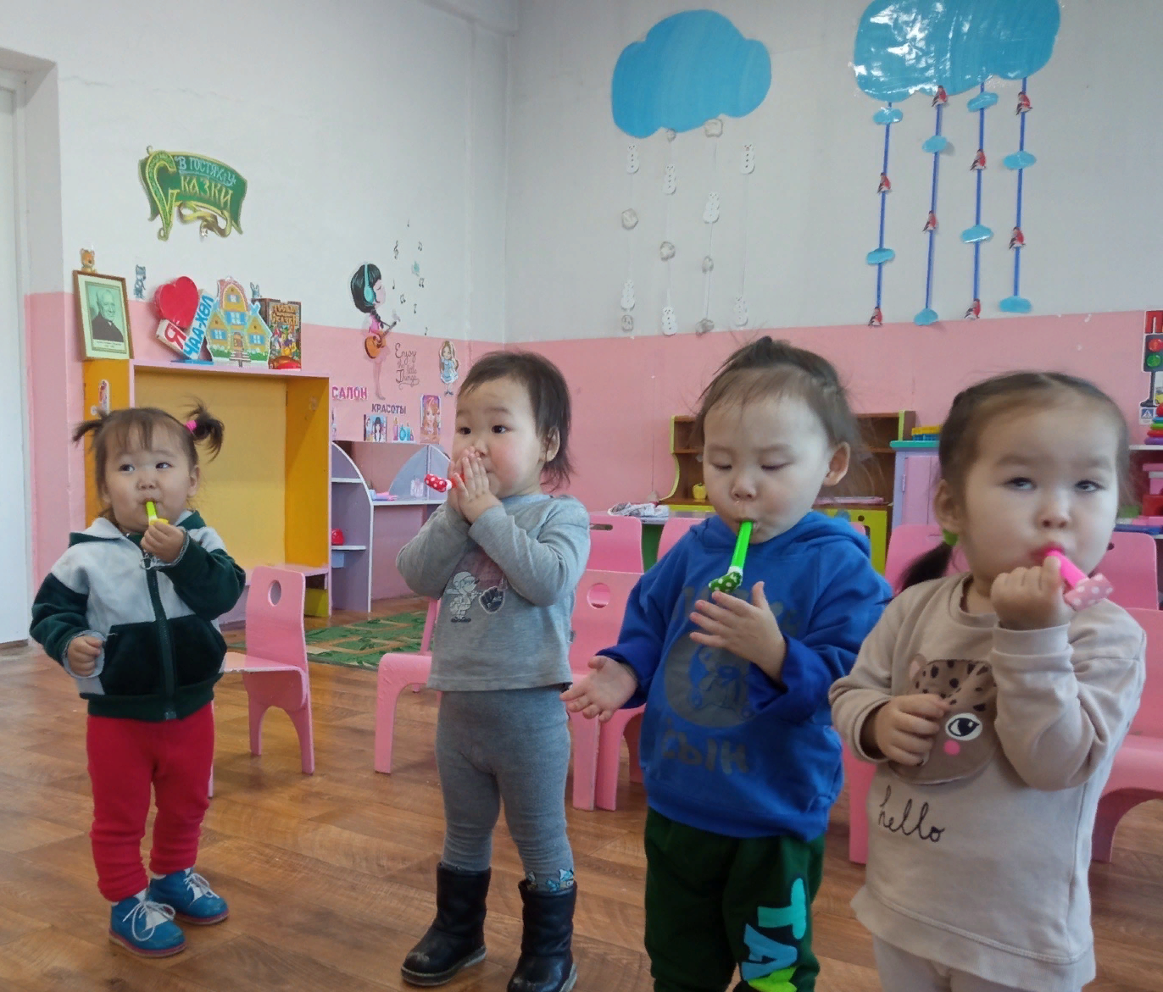
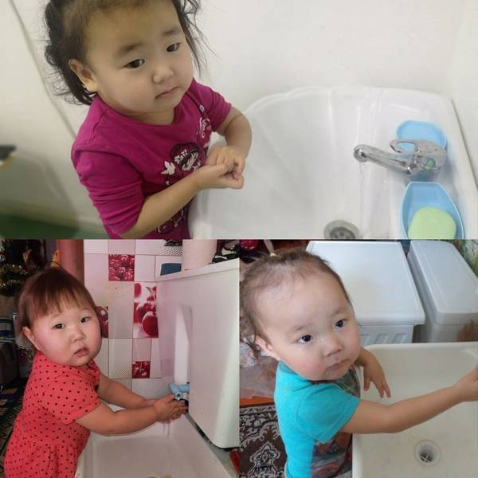
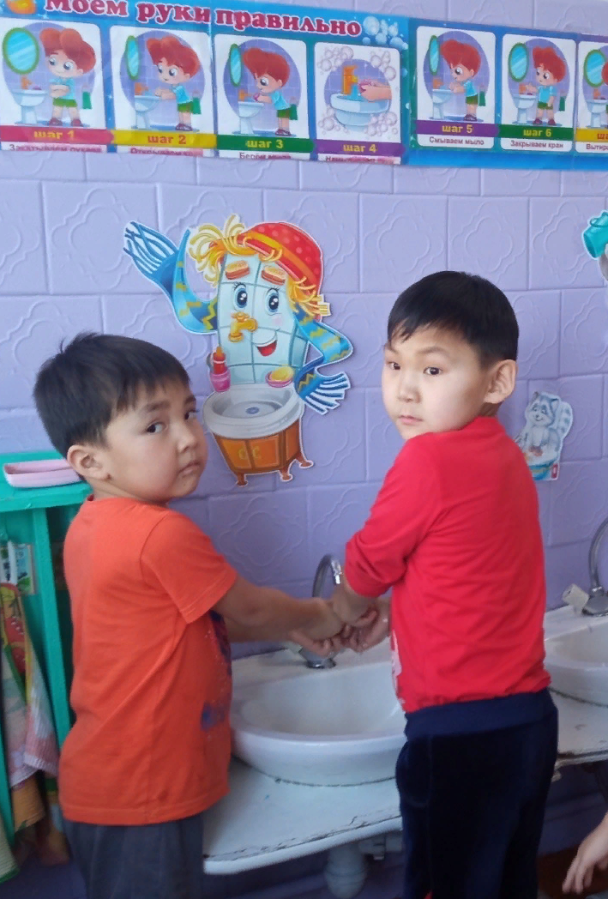
Артикуляционная гимнастика, пальчиковая гимнастика, гигиенические процедуры

Slide 10
Показатели эффективности работы
Снижение заболеваемости детей;
Повышение уровня физического развития;
Стабильность физической и умственной работоспособности во всех сезонных периодах;
Сформированная потребность в движениях
Умение использовать доступные навыки само врачевания;
Повышение компетентности участников образовательного процесса вопросах сохранения здоровья и профилактики заболеваний.

Slide 11


